Slide 1
专题16 北方地区
考点集训

Slide 2
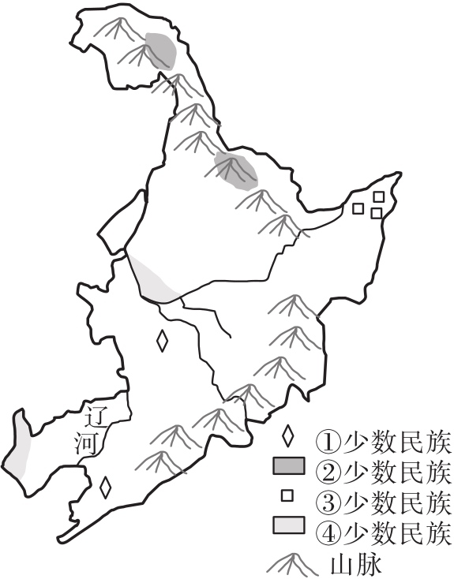
一、选择题:本大题共15小题,每小题4分,共60分。在每小题给出的四个选项中,只有一项是符合题目要求的。
“鄂伦春”一词有两种含义,即“使用驯鹿的人”和“山岭上的人”。历史上,我国驯鹿主要分布于大、小兴安岭林区。下图示意东北地区赫哲族、回族、鄂伦春族和蒙古族的主要分布区域。据此完成1~2题。

Slide 3
1.鄂伦春族对应图中符号是( )
A.①少数民族 B.②少数民族
C.③少数民族 D.④少数民族
2.根据“使用驯鹿的人”和“山岭上的人”推断,鄂伦春族的传统生产方式主要是( )
A.泛舟捕鱼 B.农耕定居
C.山林狩猎 D.草原游牧
B
C

Slide 4
第1题,根据材料可知,历史上,我国驯鹿主要分布于大、小兴安岭林区。因此分布在大小兴安岭地区的是②少数民族,故选B。第2题,鄂伦春族主要居住在大兴安岭山林地带,鄂伦春族是狩猎民族,以打猎为主,是“使用驯鹿的人”和“山岭上的人”,穿兽皮制成的皮袍,他们的衣食住行方面都显示了狩猎民族特点。故选C。

Slide 5
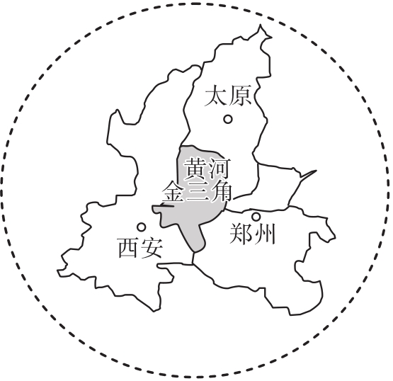
(2021·福建莆田质检)黄河金三角地区位于三省交界处,如图所示。读图完成3~4题。
3.黄河金三角地区( )
A.地处黄河下游 B.以旱作农业为主
C.地处湿润地区 D.农作物一年一熟
4.黄河金三角地区丰富的能源矿产
是( )
A.石油 B.铁矿
C.有色金属 D.煤炭
B
D

Slide 6
第3题,读图可知,黄河金三角位于山西、陕西、河南三省交界,地处黄河中游地区,以半湿润区为主,农业类型以旱作农业为主,农作物一年两熟或两年三熟。第4题,山西、陕西都是我国的煤炭大省。

Slide 7
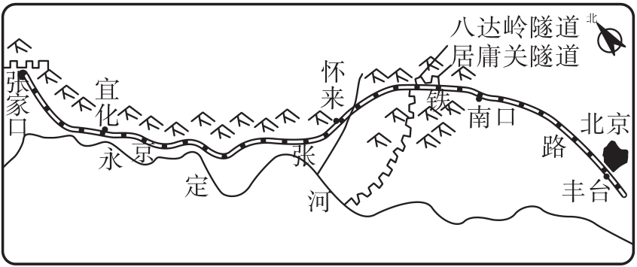
(2021·福建漳州质检)2022年冬季奥运会将由北京、张家口联合举办。京张高速铁路的开通运营,成为北京冬奥会的重要交通保障设施。下图为京张高速铁路工程示意图。读图完成5~6题。

Slide 8
5.北京举办冬奥会有利的气候条件是( )
A.冬季气温低,冰雪不易融化 B.多山地,坡度较大
C.冰雪运动发展迅速 D.举办国际大赛的经验丰富
6.京张高速铁路建设过程中遇到的自然障碍有( )
①地势起伏大,地质条件复杂 ②多风沙天气
③需跨越河流 ④工期短,技术难度大
A.①②③ B.①②④
C.①③④ D.②③④
A
A

Slide 9
第5题,北京属于温带季风气候,冬季气温低,冰雪不易融化,适合开展冬季运动项目。第6题,从图中可以看出,京张高速铁路在八达岭、居庸关附近会遇到山地的阻挡,复杂的地质条件增加了铁路建设难度;途经怀来附近需跨越河流;春季施工期间容易遇到沙尘天气。

Slide 10
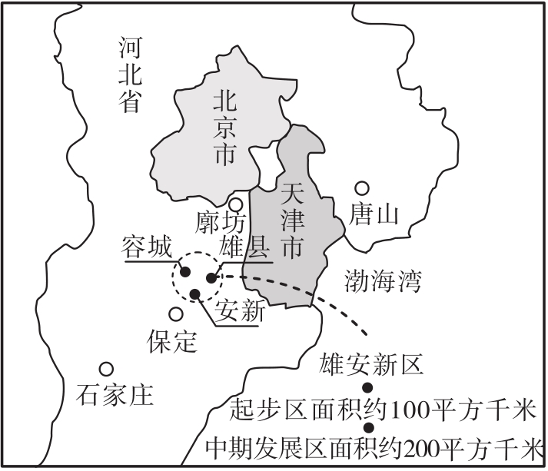
《河北雄安新区条例》于2021年9月1日起施行。雄安新区的设立对于疏解北京非首都功能,调整和优化京津冀城市布局和空间结构,培育创新驱动发展新引擎具有重大意义。读雄安新区位置示意图,完成7~9题。

Slide 11
7.国家在河北省新建雄安新区的首要目的是( )
A.促进河北经济发展 B.提高河北城市化水平
C.集中疏解北京城市功能 D.吸引国内外投资
8.与北京市相比,在河北省建设雄安新区的优势条件是( )
A.人才集中 B.用地充足
C.基础设施完善 D.交通便利
9.雄安新区的发展将会使北京( )
A.生态环境压力减轻 B.城市用地规模减少
C.交通枢纽地位下降 D.城市发展潜力下降
C
B
A

Slide 12
第7题,我国在河北省新建雄安新区的首要目的是集中疏解北京的非首都功能,缓解北京的城市压力,其余三个不是首要目的,故选C。第8题,与北京相比,河北省建设雄安新区的优势是地域辽阔、用地充足、开发程度低,北京具有人才集中、基础设施完善和交通便利的条件,故选B。第9题,雄安新区的发展,可以大大缓解北京的生态环境压力,可以缓解北京过于严重的城市问题,至于使北京的用地规模减少,削弱京津地区的交通枢纽地位和京津地区的城市发展潜力是不正确的,故选A。

Slide 13
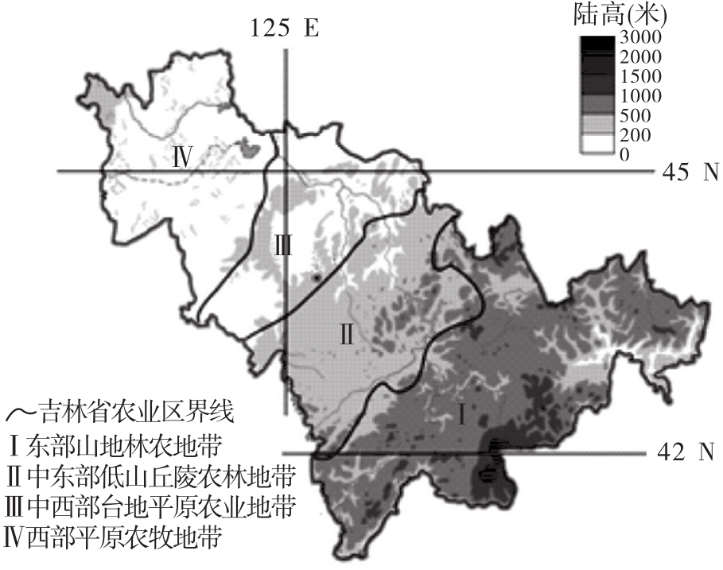
吉林省盛产玉米、小麦等优质农产品,是我国的商品粮大省。下图为吉林省地形图。读图,完成10~12题。

Slide 14
10.吉林省( )
A.林地多分布在西北部 B.河流众多,无结冰期
C.耕地类型以水田为主 D.地势东南高,西北低
11.吉林省成为商品粮大省的主要原因是( )
①全年多雨,水源充足 ②平原广阔,土壤肥沃
③地处低纬,热量丰富 ④地广人稀,商品率高
A.①② B.②③
C.②④ D.③④
D
C

Slide 15
12.图中( )
A.Ⅰ地草场广阔,适宜发展畜牧业
B.Ⅱ地分布最广的糖料作物是甘蔗
C.玉米、小麦是Ⅲ地主要粮食作物
D.人参、鹿茸等林业特产来自Ⅳ地
C

Slide 16
第10题,由图可知,吉林省林地多分布在东南部,A错误;吉林省纬度较高,河流有结冰期,B错误;吉林省属于温带季风气候,耕地以旱地为主,C错误;由图可知,吉林省从东南向西北依次为山地、低山丘陵、台地平原和平原,地势东南高,西北低,D正确。第11题,吉林省属于温带季风气候,夏季高温多雨,冬季寒冷干燥,①错误;吉林省位于东部地区,平原广阔,黑土广布,土壤肥沃,②正确;吉林省地处高纬度地区,热量不足,③错误;吉林省位于东北地区,地广人稀,粮食消费少,商品率高,④正确。综上所述,②④正确,故选C。

Slide 17
第12题,由图可知,I地为东部山地林农地带,适宜发展林业和农业,A错误;II地分布最广的糖料作物是甜菜,B错误;Ⅲ地是中西部台地平原农业地带,适宜种植玉米、小麦等粮食作物,C正确;Ⅳ地是西部平原农牧地带,人参、鹿茸属于林业特产,不可能来自Ⅳ地,D错误。

Slide 18
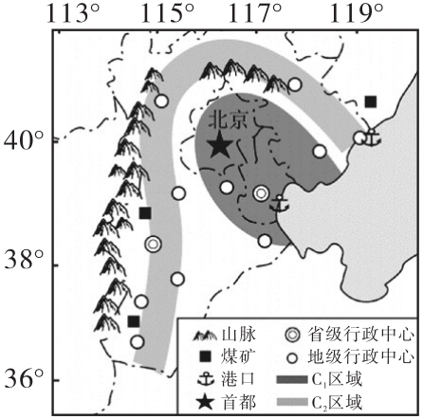
(2020·福建中考)下图示意京津冀城市群规划的双“C”字形区域发展格局。读图,完成13~15题。

Slide 19
13.该城市群濒临的海洋是( )
A.渤海 B.黄海
C.东海 D.南海
14.C₁区域重点发展高新技术产业,适宜布局的工业部门是
( )
A.石油化工 B.电子信息
C.金属冶炼 D.纺织服装
15.C₂区域大力发展观光农业的突出优势是( )
A.港口众多 B.生态良好
C.矿产丰富 D.地形平坦
A
B
B

Slide 20
第13题,由图可知,京津冀地区位于太行山脉以东,濒临我国内海渤海。第14题,纺织服装、石油工业、金属冶炼都属于传统工业,电子信息工业属于高新技术产业。第15题,C₂区域远离北京、天津等大城市,位于山区附近,环境优美,生态良好。

Slide 21
二、非选择题:本大题共2小题,每小题20分,共40分。
16.阅读图文材料,完成下列各题。(20分)
材料一:21世纪初,北京市“新农村建设发展规划”确定,北京市的农业按照“生态、安全、优质、集约、有效”的都市型现代化发展方向,以服务城市、改善生态和增加农民收入为宗旨,提高农业综合生产能力、社会服务能力和生态保障能力。

Slide 22
材料二:延庆县平均海拔500米左右,近年试种并扩大新兴品种“水果玉米”的种植,该品种生长周期短,甜度高,农民收益大。当地政府及农业机构为农户提供种子、技术、销售服务,推动该特色产业发展。北京市顺义县距离北京城区仅35千米,是北京较早形成的蔬菜种植基地之一。当地提供的绿色蔬菜可以通过便捷的运输第一时间到达北京市民的菜篮子。

Slide 23
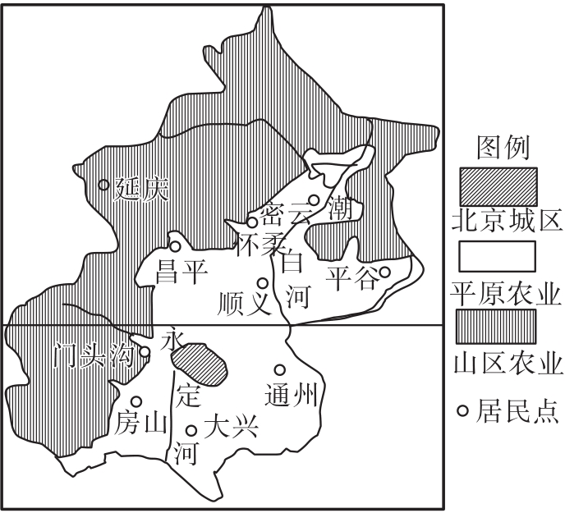
材料三:下图是北京市农业分布图和下表是延庆县与顺义区气候资料比较表。
比较项 |  | 延庆县 | 顺义区
气温(℃) | 年均温 | 8.5 | 14.0
 | 日较差 | 13.1 | 11.1
年降水量(毫米) |  | 434.6 | 683

Slide 24
(1)延庆县位于北京市的 部,地形以 为主。(4分)
(2)延庆县气温日较差比顺义区 ,有利于“水果玉米”糖分积累,所以玉米甜度高。“水果玉米”从延庆县销往北京城区,最佳运输方式是 (4分)
(3)简述延庆县“水果玉米”生产规模不断扩大的社会经济原因。(6分)
西北
山地
大
公路运输
新农村建设的政策引导,当地政府的推动;农业机构的优质服务;市场需求量大等。

Slide 25
(4)与延庆县相比较,顺义区发展蔬菜种植的优势条件有哪些?
(6分)
年均温更高,热量条件更好;年降水量更多,水分条件更好;位于平原地区,地势平坦;距离市场(或北京市区)更近;发展较早,产业基础较好。

Slide 26
解析:第(1)题,图中可根据“上北下南、左西右东”判断方向,可以看出,延庆县位于北京市的西北方向,地形以山地为主。第(2)题,延庆县的气温日较差比顺义区更大,从延庆运输水果到北京,最佳运输方式是公路,水果保鲜期短,运输量小,且两地距离短。第(3)题,延庆水果玉米种植规模不断扩大,主要得益于当地新农村建设的政策引导,当地政府的大力推动;农业机构的优质服务;以及北京市人口稠密,市场需求量大等。

Slide 27
第(4)题,与延庆相比,顺义区发展农业的有利条件有:纬度更低、海拔更低,年均温更高,热量条件更好;年降水量更多,水分条件更好;位于华北平原地区,地势平坦,土壤更肥沃,种植条件更优越,离北京市区更近,消费市场更为广阔,发展的历史也更悠久,农业生产技术水平更高。

Slide 28
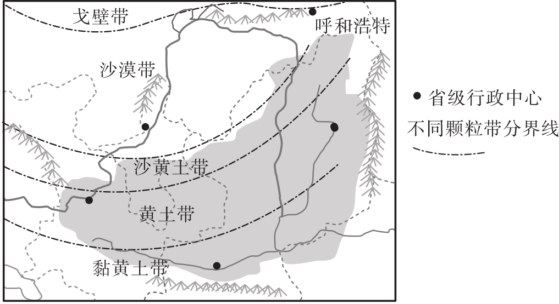
17.阅读图文材料,完成下列各题。(20分)
材料一:黄土是风携带的沙尘当风力减弱时沉积形成的,往往土层深厚肥沃,松散但又具有直立的特点,不易倒塌。黄土高原是世界上最广泛的黄土分布区,也是几千年中华农耕文明的诞生地。
材料二:黄土高原的不同
部位颗粒大小有明显差
异,下图示意不同颗粒带
的分布。

Slide 29
(1)位于黄土高原上黄土带内的省级行政中心有___________
和 。(4分)
(2)黄土高原颗粒带大体沿 方向延伸,从戈壁带到黏黄土带的颗粒直径越来越 ,说明黄土为来自西北风挟带的沙尘逐渐沉积形成的。(4分)
(3)阻挡风沙进一步向东、向南前进的山脉分别是_________
和 ,因此这两条山脉便成为了黄土高原东部、南部的界线。(4分)
兰州
太原
东西(或纬线、或东北—西南)
小(细)
太行山脉
秦岭

Slide 30
(4)从农耕和住宅两个方面,分析黄土的哪些特点有利于中华文明在黄土高原诞生?(8分)
黄土土质疏松,土壤肥沃,便于耕种;黄土具有直立性,不易坍塌,适宜开凿窑洞。

